Slide 1
Платон и Аристотель об обществе и государстве.
Рычкова
Екатерина Анатольевна
МКОУ СОШ п.Кобра
Нагорского района
Кировской области

Slide 2
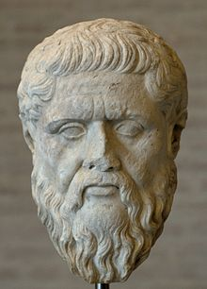
Платон
Место рождения:
Афины.
Основные интересы :
метафизика,
этика,
эстетика,
политика,
образование .

Slide 3
Его основные труды:
«Государство»;
«Законы»;
«Политик»;
«Письма».

Slide 4
Государство- как особая форма поселения людей, возникшая из необходимости взаимопомощи, удовлетворения потребностей в пище и жилье, защиты населения и его территории, поддержание порядка внутри поселения.
Идеальное государство- это не просто лучшее политическое устройство, это та божественная сущность, которая есть в мире идей. Познав её, люди смогут достичь на Земле идеального состояния.

Slide 5
Идеальное государство у Платона
Сословия
Обязанности
Философы- правители (золото);
Воины, стражи (серебро);
Земледельцы, ремесленники (медь и железо).
Управление государством;
Защита государства от врагов;
Добросовестное выполнение своих обязанностей, добывание жизненных средств, в политике не участвуют.

Slide 6
Рассматривает личность как средство существования и укрепления государства. Подчеркивает необходимость сбалансированных отношений между личностью и государством.

Slide 7
Справедливость (благо)
-это то, что хорошо для государства, то что хорошо и для гражданина.

Slide 8
Основной принцип идеального государства- общегосударственная добродетель.
Рядовые граждане обязаны участвовать в управлении государством.
Правители несут ответственность за злоупотребление властью.

Slide 9
Формы правления по Платону
Близкие к совершенству правления по закону
Несовершенные: правление по произволу правящих
Монархия;
Аристократия;
Демократия.
Олигархия;
Тимократия;
Анархия;
Тирания.

Slide 10
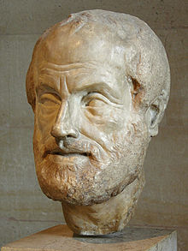
Аристотель
Основные интересы :
этика,
политика,
метафизика,
науки о жизни,
логика,
экономика.

Slide 11
Главный труд: «Политика»
Человек- существо политическое и объединяется в государство для достойной жизни.
Государство стоит над гражданином, оно существует для блага и прекрасной деятельности входящих в него селений и родов.
Участие граждан в управлении государственными делами в соответствии с имущественным цензом.
Закон выше всех правителей. Порядок и есть закон.

Slide 12
Формы правления по Аристотелю
Правильные по закону, если цель верховной власти- общественное благо.
Неправильные, по произволу, если верховная власть предусматривает своё благо.
Монархия;
Аристократия;
Демократия (полития).
Тирания;
Олигархия;
Демократия (анархия).

Slide 13
Спасибо за внимание!

